Slide 1
テーマ名「○○○○○の実証事業」
「木質バイオマス燃料等の安定的・効率的な供給・利用システム構築支援事業／
〇〇〇〇実証事業」
提案される実証事業名をご記載ください。
【発表資料作成の注意点】
全体で20枚程度
文字サイズは原則18pt以上（個別で指定があるスライドを除く）
(3)白黒印刷で調整するため、背景は白基調の色
(4)バイオマスの量(重量・体積)について記載する際は、単位を”絶乾t”に統一
(5)作成時には説明書きを削除
2023年○月○○日(○)
○○○○○○（法人名）
提案される企業名を記載してください
共同提案の場合、代表機関を一番上に記述し、共同提案者を下に併記してください（委託先、共同研究先は記載不要です）
0

Slide 2
１．提案者の概要
（記載例）
(1)提案者名（法人番号）
(2)従業員数（うち研究開発部門従事者数） 名（ 名）
従業員数は提出時点を基準としてください。
(3)大企業･中堅・中小・ベンチャー企業の種別 ○○企業
(4)現在の主要事業内容（主な製品等）
現在の事業内容（主な製品等）を記入してください。
(5)資本金、売上高（直近３期分）、経常利益（直近３期分）
資本金 | ○○千円 | ○○千円
売上高 | ○○百万円（2021年度） ○○百万円（2020年度） ○○百万円（2019年度） | ○○百万円（2021年度） ○○百万円（2020年度） ○○百万円（2019年度）
経常利益 | ○○百万円（2021年度） ○○百万円（2020年度） ○○百万円（2019年度） | ○○百万円（2021年度） ○○百万円（2020年度） ○○百万円（2019年度）
1

Slide 3
２．実施計画の細目
(1)事業目的、目標及び事業による効果
（記載例）
①事業目的
マーケットの現状及び将来の規模、競争環境等について具体的かつ簡潔に説明してください。（地域・提案者の課題についても言及してください。）
②事業目標
実証事業の目標（資源増加量やコスト低減、ＧＨＧ削減効果等）と現状の水準との対比を数値で記入するなど、具体的かつ簡潔に説明してください。この目標が妥当であることを記載してください。また、国内外の技術動向や既存の技術との関連等について、具体的かつ簡潔に説明してください。
さらに、NEDOの基本計画を達成するために基本計画と実証事業テーマとの関係ならびに実証事業テーマがもたらす、設定された目標の達成に対する有効性について、できるだけ定量的に記述してください。
2

Slide 4
２．実施計画の細目
(1)事業目的、目標及び事業による効果
（記載例）②事業目標、課題と解決方針
・記載いただいた目標（将来目標ならびに事業内目標）に向かって、年度ごとに解決すべき課題を明確かつ簡潔に説明してください。（必要に応じて表などで示していただいても構いません。）
事業目標 |  | 課題（開発要素） | 解決方針
2023 | ・○○ ・○○ | ・○○ ・○○ | ・○○ ・○○
2024 | ・○○ ・○○ | ・○○ ・○○ | ・○○ ・○○
2025 | ・○○ ・○○ | ・○○ ・○○ | ・○○ ・○○
2026 | ・○○ ・○○ | ・○○ ・○○ | ・○○ ・○○
2027 | ・○○ ・○○ | ・○○ ・○○ | ・○○ ・○○
2028 | ・○○ ・○○ | ・○○ ・○○ | ・○○ ・○○
事業化 時点 | ・○○ ・○○ | ・○○ ・○○ | ・○○ ・○○
・研究開発項目①
期間最大6年
・研究開発項目②
期間最大3年

Slide 5
２．実施計画の細目
(1)事業目的、目標及び事業による効果
（記載例）
③事業による効果
一般的に期待される効果に加えて、助成事業終了後、本事業の実施により、国内生産・雇用、輸出、内外ライセンス収入、国内生産波及・誘発効果、国民の利便性向上等、様々な形態を通じ、我が国の経済再生に如何に貢献するかについて、バックデータも含め、具体的に説明してください。また、費用対効果について可能な限り定量的な記載を求めてください。
④他の補助金制度等による交付金受給の有無（当該研究開発の全てもしくは一部及び当該研究開発に関連した開発で、これまでに国、ＮＥＤＯ、地方自治体等からの委託又は補助金交付を受けたことがある場合あるいは現在申請中の場合には、その概要を明記すること。）
国、ＮＥＤＯ、地方自治体を問わず、過去から現時点で関連しているものを不採択になった案件を含め、全て記述してください。また、現時点で申請中の案件も記述してください。記述内容としては、実施機関の名称、制度名称、対象期間、交付金の額等をお書きください。
4

Slide 6


２．実施計画の細目
(2)事前検証の状況
（記載例）
事前検証の状況について図表を用いて、可能な限り既存の研究成果等客観的な根拠・データを用いて具体的に記述してください（複数枚可）。
研究開発項目① 実証事業範囲
研究開発項目② 実証事業範囲
木材関連事業者
チップ・ペレット製造事業者
木質バイオマス
発電所等
１．開発する樹種の選定理由
２．開発する技術の選定理由・根拠
３．事業の実現可能性に関する検討
４．事業の持続可能性に関する検討
５．事前検討によって得られた解決すべき課題 等
１．開発する技術の選定理由・根拠
２．事業の実現可能性に関する検討
３．事業の持続可能性に関する検討
４．事前検討によって得られた解決すべき課題 等
5

Slide 7
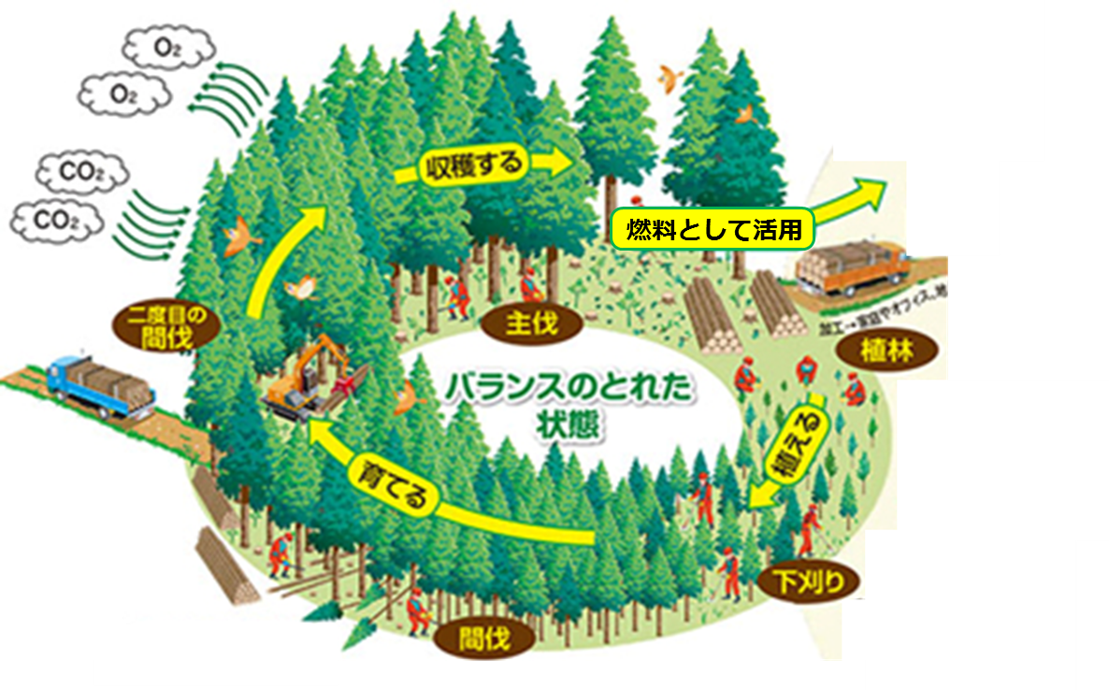

２．実施計画の細目
(3)事業概要
文字サイズは原則12pt以上
（記載例）
今回提案する実証事業内容について図表を用いて記載してください。記載に当たっては目標に対して各工程がどのように貢献するか具体的かつ定量的に記載下さい。（複数枚可）
＜伐採＞
樹種に適した
間伐や皆伐等
・広葉樹向け燃料化設備
・乾燥加工システム 等
チップ・ペレットの
製造・加工技術
＜搬出＞
全量燃料材として効率化等
【目標(例)】
・燃料材コスト削減効果
・GHG削減効果※
山元
チップ・ペレット等製造工場
バイオマス
発電所等
・輸送方法の最適化に関する技術開発
（IoT・ICT活用等）
・輸送方法の最適化に関する工夫
＜育林＞
燃料用特化の
簡素な剪定等
＜植林＞
萌芽更新の利用等
林野庁「平成27年度森林・
林業白書」の図を改変
※ 【参考】環境省によるガイドライン
https://www.env.go.jp/earth/ondanka/lca/index.html
6

Slide 8
２．実施計画の細目
(4)事業内容
（記載例）
①××××の検討（担当：□□□株式会社）
・・・・・・・・・・・・・・・・・・・・・・・・・・・・・・・・
②××××の試験（担当：△△△株式会社）
・・・・・・・・・・・・・・・・・・・・・・・・・・・・・・・・
③××××の設計（担当：○○○株式会社）
・・・・・・・・・・・・・・・・・・・・・・・・・・・・・・・・
(1)②の事業目標を達成するために必要な実証事業の内容を説明してください。実証事業で克服すべき課題とその問題を解決する手段、今回の開発で達成できるレベルを、明確にかつ簡潔にできるだけ図表を使用して記入してください。共同提案の場合、それぞれの役割分担等を明示してください。
また、提案する実証事業内容の新規性、独創性、優れていると考えられる点を記載してください。
7

Slide 9
３．実施計画
文字サイズは原則12pt以上
（記載例）
上記「１.(3)事業内容」であげた各技術開発項目の実施計画を記載してください。
事業項目 | 2023年度 |  |  |  | 2024年度 |  |  |  | 2025年度 |  |  |  | 2026年度 |  |  |  | 2027年度 |  |  |  | 2028年度
 | 1Q | 2Q | 3Q | 4Q | 1Q | 2Q | 3Q | 4Q | 1Q | 2Q | 3Q | 4Q | 1Q | 2Q | 3Q | 4Q | 1Q | 2Q | 3Q | 4Q | 1Q | 2Q | 3Q | 4Q
研究開発項目①または② 〇〇〇〇実証事業 １）×××の検討 ２）×××の試験 ３）×××の設計
研究開発項目①の提案
2028年度末まで
研究開発項目②の提案
2025年度末まで
8

Slide 10
３．実施計画
文字サイズは原則12pt以上
・研究開発項目ごとの研究内容・達成レベルを簡潔に記載してください。
・p3「事業目標に向かって解決すべき課題」にて記載いただいた課題に対する、
具体的な解決手法をわかりやすく示してください。
（適宜ページを追加ください。）
→図表などを用いて概要を冒頭で簡潔に示していただき、その後に内容詳細を記載ください。
研究開発項目 | 研究内容 | 達成レベル※
・○○ | ・○○○ | ・○○
・○○ | ・○○○ | ・○○
・○○ | ・○○○ | ・○○
・○○ | ・○○○ | ・○○
・○○ | ・○○○ | ・○○
・○○ | ・○○○ | ・○○
※提案する研究開発の達成レベルを具体的かつ定量的に記載してください
（極力、目標仕様等の具体的な数値を記載してください）

Slide 11
４．研究開発体制等
（記載例）
研究体制図を記載してください。※
【委託先】
必要に応じて記載
再委託
【助成対象】
△△△株式会社
主な実施（担当）項目：
    ・○○の分析・データ解析
○○○株式会社
主な実施（担当）項目：
    ・設備建設・設置
    ・①○○の研究
    ・②○○の試験
    ・③○○の設計
（○○○○を委託）
【委託先】
必要に応じて記載
国立大学法人□□□大学
主な実施（担当）項目：
    ・○○の分析・データ解析
再委託
（○○○○を委託）
外部協議委員会 等
・自治体
・大学 等
※ 共同提案の場合は技術力を有する企業等による役割分担の明確な開発体制が望ましいです。
※ 再委託は認めておりません。
10

Slide 12
５．助成事業に要する費用の内訳等
文字サイズは原則12pt以上
（記載例）
助成先総括表を記載してください。共同提案を行う場合には助成対象となる事業者
全てについて助成先総括表が必要です。
(単位：千円)
項目 | 事業期間全体 （助成対象 費用） | 事業期間 全体 （助成金 の額） | 2023年度 | 2024年度 | 2025年度 | 2026年度 | 2027年度 | 2028年度
Ⅰ．機械装置等費 １．土木・建築工事費 ２．機械装置等製作・購入費 ３．保守・改造修理費 | 0 0 0 0 | 0 0 0 0 | 0 0 0 0 | 0 0 0 0 | 0 0 0 0 | 0 0 0 0 | 0 0 0 0 | 0 0 0 0
Ⅱ．労務費 １．研究員費 ２．補助員費 | 0 0 0 | 0 0 0 | 0 0 0 | 0 0 0 | 0 0 0 | 0 0 0 | 0 0 0 | 0 0 0
Ⅲ．その他経費 １．消耗品費 ２．旅費 ３．外注費 ４．諸経費 | 0 0 0 0 0 | 0 0 0 0 0 | 0 0 0 0 0 | 0 0 0 0 0 | 0 0 0 0 0 | 0 0 0 0 0 | 0 0 0 0 0 | 0 0 0 0 0
Ⅳ．委託費・共同研究費 | 0 | 0 | 0 | 0 | 0 | 0 | 0 | 0
１．委託費・共同研究費 ２．学術機関等に対する共同研究費 | 0 0 | 0 0 | 0 0 | 0 0 | 0 0 | 0 0 | 0 0 | 0 0
合計（Ⅰ＋Ⅱ＋Ⅲ＋Ⅳ） | 0 | 0 | 0 | 0 | 0 | 0 | 0 | 0
※助成金の額 | 0 | 0 | 0 | 0 | 0 | 0 | 0 | 0
＜※補助率 ２／３＞
研究開発項目①の提案は2023年度から2028年度、研究開発項目②の提案は2023年度から2035年度としてください
11

Slide 13
６．研究開発への取組
（記載例）
実用化を目指す上での開発計画、投資計画、実用化能力を説明記載してください。
(1)研究開発を考えるに至った経緯（動機）
(2)事業として成功すると考えた理由
事業の新規性、独創性、他との競争力、生産計画、販売計画など具体的に述べてください。
12

Slide 14
７．研究開発への取組
（記載例）
実用化を目指す上での開発計画、投資計画、実用化能力を説明記載してください。
(3)事業化のスケジュール
助成期間終了後５年間の事業化計画を、生産・販売・市場獲得などの具体的な事業化の段階に区分し、事業化の各段階が明瞭となるよう線表で記述してください。なお、助成事業期間終了後の5年間では明らかに事業化できない場合は、将来的に事業化が見込める年度から5年間の計画をご記載ください。
事業化の各段階において、事業化の中断や延期など、事業化全体の計画変更を考慮する必要がある重大な障害を予想し、記述してください。
また、重大な障害が回避し得ない場合、どの時点で計画変更の判断を下すのかを、線表に記入してください。
生産・販売の一部又は全部を自社で行わない場合は、委託先の選定、協力体制等を具体的に記述してください。
研究開発項目①の提案は2029年度から2034年度、研究開発項目②の提案は2026年度から2030年度としてください。
年度 | 2026年度 2029年度 | 2027年度 2030年度 | 2028年度 2032年度 | 2029年度 2033年度 | 2030年度 2034年度
製品設計 設備投資 生産 販売 収益発生
◇続行／中断を判断
予想される重大な障害：
製品設計段階：～～～～～～
設備投資 ：～～～～～～
生産 ：～～～～～～
販売 ：～～～～～～
13

Slide 15
８．市場の動向・競争力
（記載例）
(1)市場規模（現状と将来見通し）／産業創出効果
販売開始後5年経過までの国内と海外の市場規模推移（百万円）を示し、その根拠を記述してください。提案者のみの市場シェアにこだわらず開発した製品の市場規模として捉えてください。
市場規模
例：1年目（ 年度） ○○○百万円
2年目（ 年度） ○○○百万円
～～
5年目（ 年度） ○○○百万円
市場規模算出の根拠：～～～～～～～～～～～～～～～～～～～～～～～～～～～
14

Slide 16
９．市場の動向・競争力
（記載例）
(2)競合が想定される他社の開発動向とそれに対する優位性の根拠
競合が想定される他社の製品・サービスに対し、予想される価格・仕様などを考慮して、自社製品・サービスの優位性の根拠を記述してください。
(3)価格競争力
競合製品・サービスの市場価格と自社製品価格の比較、損益分岐点など、価格競争力の算出根拠を記述してください。
15

Slide 17
１０．売上見通し
（記載例）
(1)売上見通し（単位：百万円）
販売開始後5年経過までの売上と収益の見通しを記述してください。また、販売単価、販売数、原価など、売上と収益の算出根拠を記述してください。
販売単価 販売数 売上 製品原価 収益
例：1年目（ 年度） ○○万円 ○○○個 ○○○百万円 ○○○百万円 ○○百万円
2年目（ 年度） ○○万円 ○○○個 ○○○百万円 ○○○百万円 ○○百万円
～～
5年目（ 年度） ○○万円 ○○○個 ○○○百万円 ○○○百万円 ○○百万円
(2)売上見通し設定の考え方（算出の基本となる製品、サービス等の予定価格等を具体的に記述すること。）
どのような仕組みで収益を得るのか、投資額など収益の算出根拠を含め、収益計画を記述してください。

Slide 18
１１．事業性評価
（記載例）
事業期間中(実証事業終了後を含めて10年程度)の該当事業分及び会社全体の収入、支出のバランス

Slide 19
１２．今後の事業の展開
今後の事業展開についての展望を記載ください。
（例）
・ 地域への貢献（自治体や地元企業との連携）
・ 自社事業への貢献、継続性
18

Slide 20
【補足資料】
（例）
・ 将来構想の詳細
・ 技術的な根拠（計算式等）
19

